Slide 1



TIẾT 1 CHỦ ĐỀ 5

Slide 2


ÂM NHẠC
KHỞI ĐỘNG

Slide 3





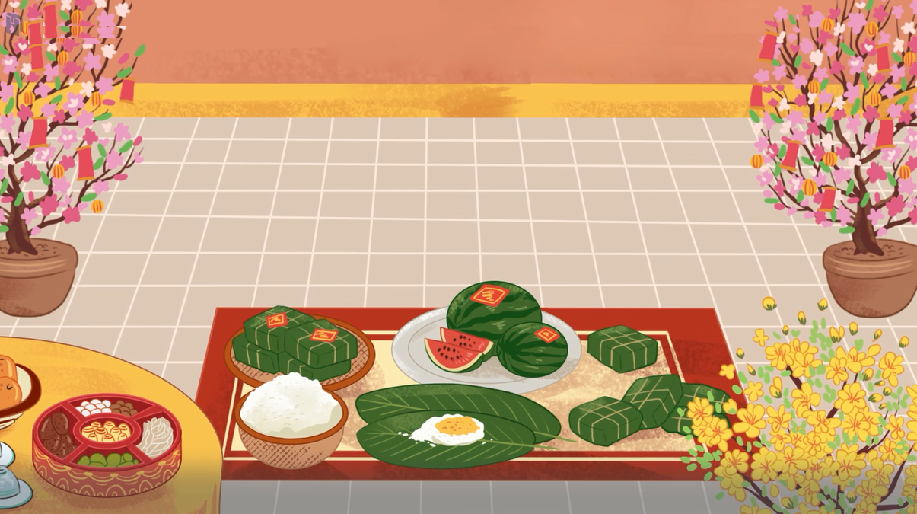




Hình ảnh sau làm em liên tưởng đến
dịp nào trong năm?
Notes:
3

Slide 4

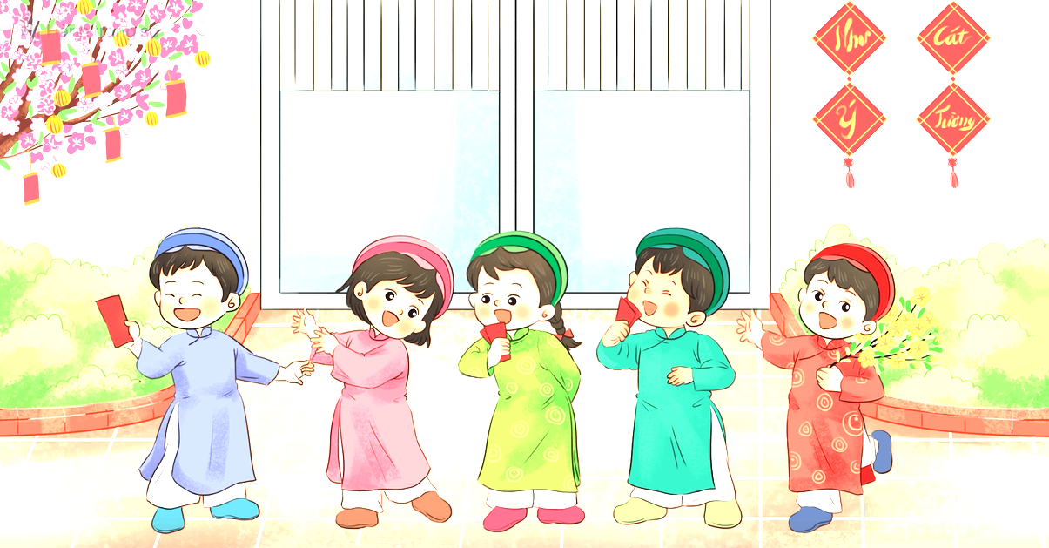
Hát
XÚC XẮC XÚC XẺ
Nhạc: Nguyễn Ngọc Thiện
Lời: Phỏng theo đồng dao

Slide 5
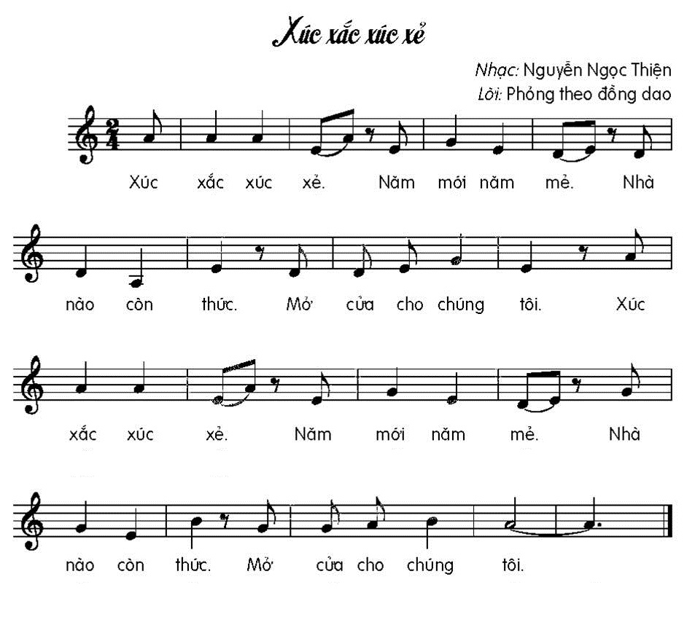

Slide 6
ĐỌC LỜI CA
XÚC XẮC XÚC XẺ
Nhạc: Nguyễn Ngọc Thiện
Lời: Phỏng theo đồng dao
Xúc xắc xúc xẻ. Năm mới năm mẻ.
Nhà nào còn thức. Mở cửa cho chúng tôi.
Xúc xắc xúc xẻ. Năm mới năm mẻ.
Nhà nào còn thức. Mở cửa cho chúng tôi.

Slide 7
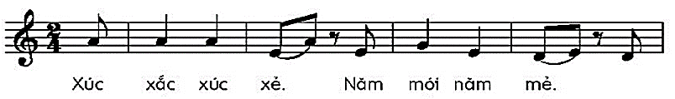
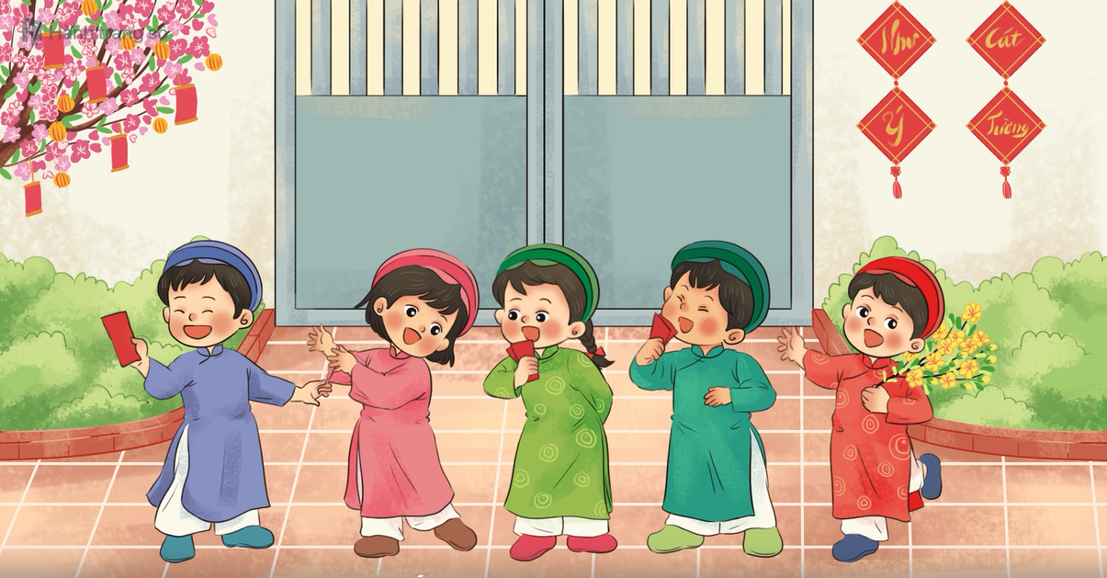
TẬP HÁT TỪNG CÂU

Slide 8
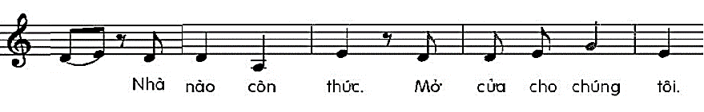
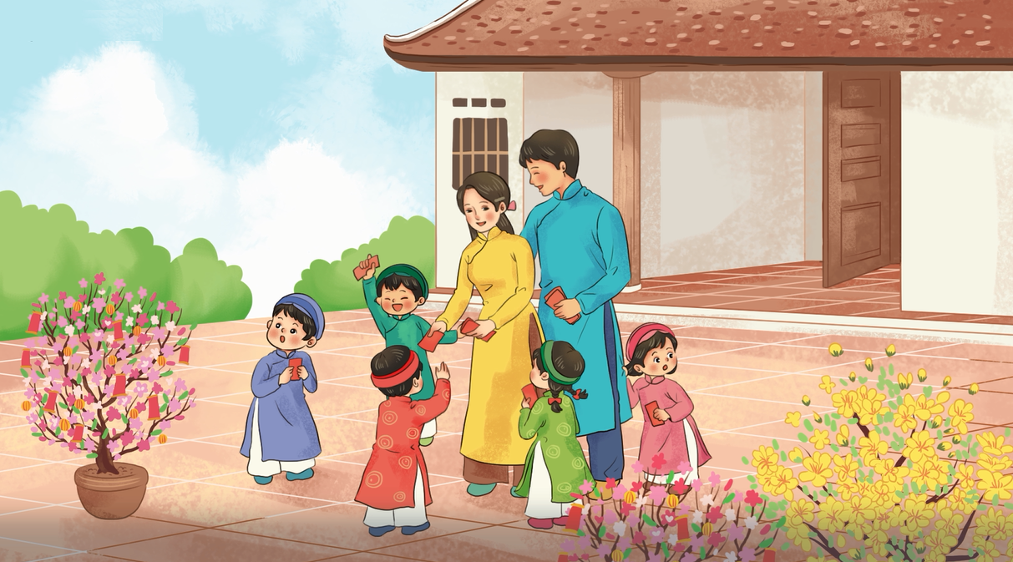
TẬP HÁT TỪNG CÂU

Slide 9
TẬP HÁT TỪNG CÂU

Slide 10
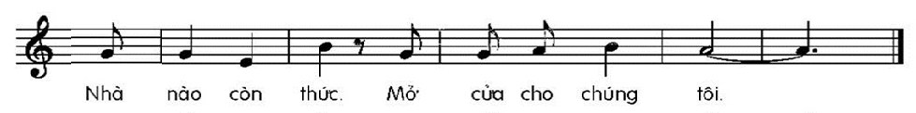
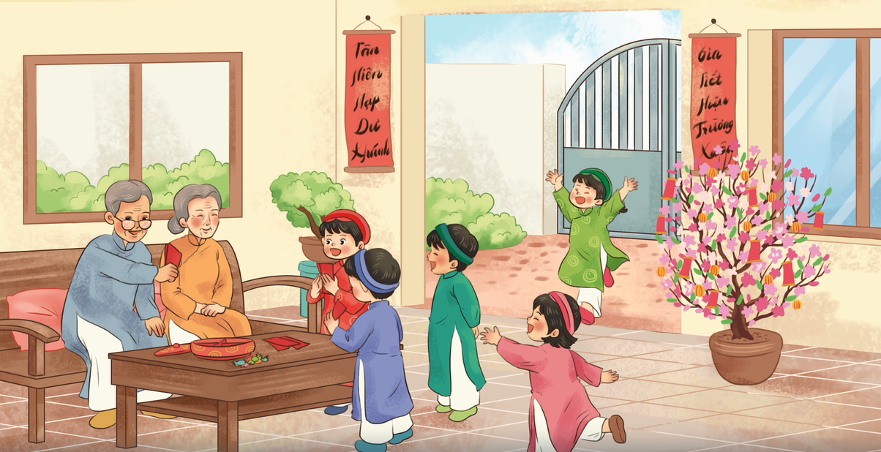
TẬP HÁT TỪNG CÂU

Slide 12



HÁT KẾT HỢP
VỖ TAY THEO NHỊP ĐIỆU

Slide 13



Slide 14
Hát
XÚC XẮC XÚC XẺ
Nhạc: Nguyễn Ngọc Thiện
Lời: Phỏng theo đồng dao

Slide 15
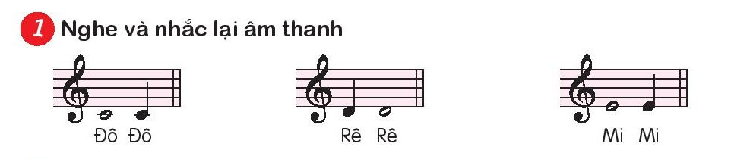
Vận dụng sáng tạo:
DÀI – NGẮN

Slide 16
Vận dụng sáng tạo:
DÀI – NGẮN

Slide 17
Vận dụng sáng tạo:
DÀI – NGẮN

Slide 18
Vận dụng sáng tạo:
DÀI – NGẮN

Slide 19
Tiết 1
Hát:
XÚC XẮC XÚC XẺ
Vận dụng sáng tạo:
DÀI – NGẮN

